Slide 1
Chapter 3
變數與運算子

Slide 2
變數
程式語言中使用各種資料型態, 都必須要跟系統取得記憶體空間
Python 裡定義變數就是跟系統要記憶體空間來存放
A = 5
B = “Python”
C = True
D = 3
A = A+D

Slide 3
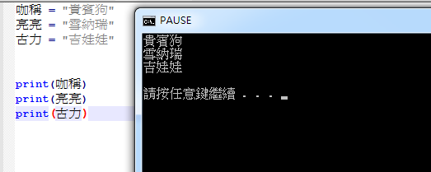
變數
在Python 裡面的所有東西都被稱為物件(Object)
不同的變數可以代表同一個物件
而變數名稱可以使用中文命名
(一般還是用英文+數字的組合)

Slide 4
變數命名規則
變數第一字不能是數字
5 = 500 (X)
_5 = 500 (O)
大小寫有區分
abc = 500
Abc = 500
aBC = 500 … 以上3個變數是不一樣的

Slide 5
變數命名規則
不能使用關鍵字(保留字)來命名
Python保留字
false | class | finally | is | none | continue | for
lambda | true | def | from | nonlocal | and | del
global | not | as | elif | if | or | assert
else | import | pass | break | except | in | raise
return | try | while | with | yield | print | input

Slide 6
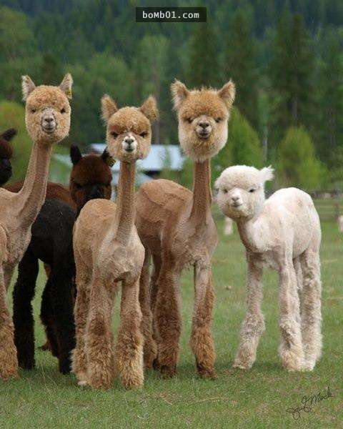
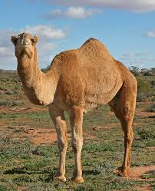
變數命名規則
對於變數的命名建議用小寫就好, 也可以加底線
Ex. taiwan_no1
也可用一種叫做「小寫駝峰型」的方式命名
Ex. allenIverson
From wiki
From Bomb01.com

Slide 7
Assign(指派) 運算子 : “ = “
什麼是 assign operator “ = “
For example a = 3 程式會先執行 “=“ 右邊, 也就是建立出一個整數3後 再把整數3 assign 給 a這個變數

Slide 8
Assign(指派) 運算子 : “ = “
變數又可以分成全域變數和區域變數
全域變數就是整隻程式都可用, 變數只要assign後, 用到該變數名稱的程式碼便都會指向同一個物件
區域變數則大多是出現在迴圈與函數裡面, 如果一個變數首次被assign在被迴圈或函數的程式區塊裡, 此變數只能生存在該區域

Slide 9
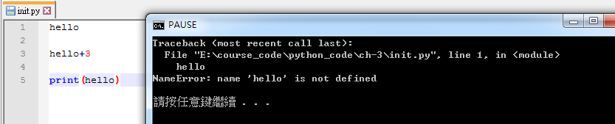
Assign(指派) 運算子 : “ = “
Python 屬於直譯式語言
使用變數時並不需要事先宣告，但變數第一次出現時須給予一個初始值
初始值時的可以是數值、字串、set、list 等等

Slide 10
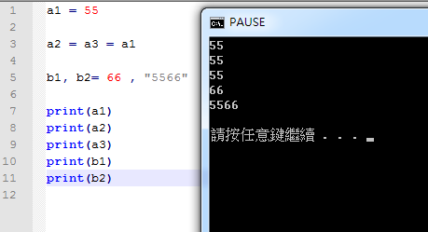
Assign(指派) 運算子 : “ = “
Python 的assign 跟別人不同
不同型態的變數可以藉「,」隔開, 也可以偷懶在同一行中全部assign

Slide 11
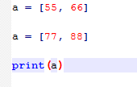
Assign(指派) 運算子 : “ = “
垃圾回收機制(Garbage collection)
執行完 a = [77, 88] 後, [55, 66] 會被當成垃圾回收機制的候選名單
主要用來清出更多的記憶體空間

Slide 12
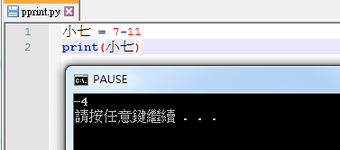
運算式 運算子 運算元
大部分的程式碼都是由判斷式及運算式組成的, Ex. 7-11 = -4
運算式是由運算子及運算元所組成
運算子是運算的種類（如+, -, *, /, = 等）
運算元是被用來運算的資料（如7, 11, 等）
變數也可以當運算元 (如 小7 )

Slide 13
運算式 運算子 運算元
運算子可以分成：
算術運算子 (+ - * / )
邏輯運算子 (布林運算子)
比較運算子 (and, or, not)
指派運算子 ( += , -=, *=, = )
其他運算子 ( :, ., (), [])

Slide 14
運算式 運算子 運算元
算術運算子:
運算子 | function
+ | 加法
- | 減法
* | 乘法
** | 指數
/ | 除法
// | 除法(商會取整數)
% | 取餘數用(Mod)

Slide 15
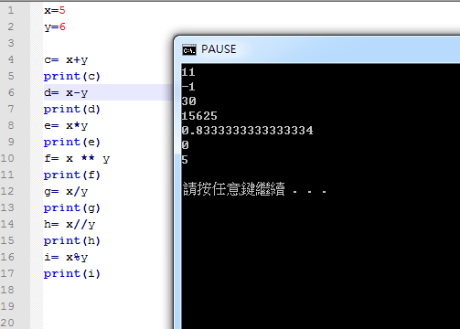
運算式 運算子 運算元
算術運算子:

Slide 16
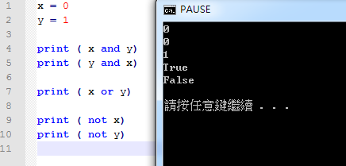
運算式 運算子 運算元
邏輯運算子 ：
運算子 | function
and | 若x為假則回傳x；若x為真則回傳y
or | 若x為假則回傳y；若x為真則回傳x
not | 若x為假則回傳True；若x為真則回傳False

Slide 17
運算式 運算子 運算元
邏輯運算子:
條件式 運算子 | x, y 皆真 | x假, y真 | x真, y假 | x, y皆假
x and y | y | x | y | x
x or y | x | y | x | Y
not x | False | True | False | True
not y | False | False | True | True

Slide 18
運算式 運算子 運算元
比較運算子:
又稱為關係運算子, 將兩個運算元的值拿來比較已得知兩者的關係
經過比較運算子運算後所得出的結果則是布林值
運算子 | function
== | 二個運算元是否相等
<(=) | 二個運算元是否小於(等於)
>(=) | 二個運算元是否大於(等於)
!= | 二個運算元是否不相等
is | 可判斷兩個元素是否為相同物件
in | 判斷一個元素是否為一集合的元素

Slide 19
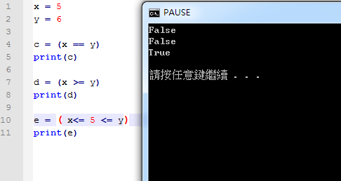
運算式 運算子 運算元
比較運算子:

Slide 20
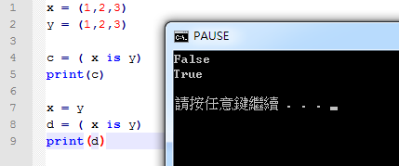
運算式 運算子 運算元
比較運算子 ：(is)

Slide 21
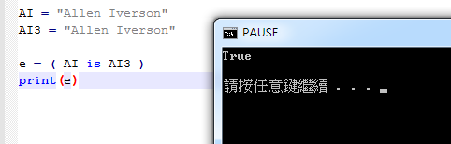
運算式 運算子 運算元
比較運算子 ：(is)
Special Case :
AI 跟AI3 所指向的物件應該是不同的
Python 將簡單資料型態且其內容相同的不同變數指向同一個物件

Slide 22
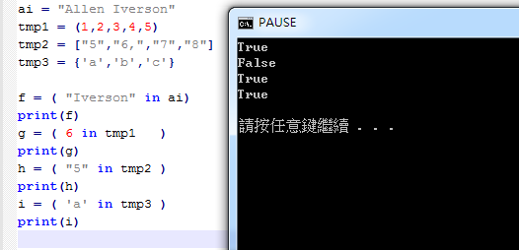
運算式 運算子 運算元
比較運算子: (in)

Slide 23
運算式 運算子 運算元
指派運算子:
將運算結果存在某個變數中, 可以讓運算式變簡單
運算子 | function
= | y的值assign 給 x
+ (-) = | x = x +(-) y
* (/) = | x = x *(/) y
%= | x = x % y
example
x = y
x += y, x -=y
x *= y, x /=y
x %= y

Slide 24
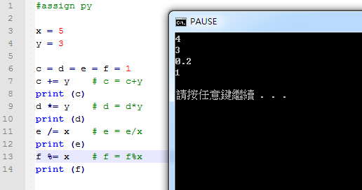
運算式 運算子 運算元
指派運算子:

Slide 25
運算式 運算子 運算元
其他運算子:
運算子 | function
, | 分隔變數、資料集裡的元素等等
; | 分隔運算式
. | 存取類別、模組的方法或屬性
( ) | 定義tuple、函式/方法呼叫
[ ] | 定義list、序列形態的索引符號
{ } | 定義字典
: | 控制條件後的分隔符號或辭典元素之配對

Slide 26
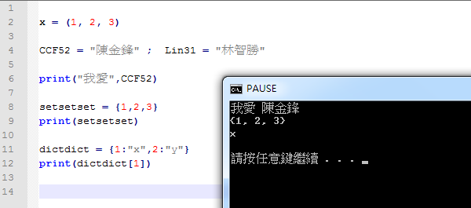
運算式 運算子 運算元
其他運算子:

Slide 27
運算式 運算子 運算元
運算子優先順序:
運算子 | 說明
(…)、[…]、{…} | tuple、list、dict
a [i]、a [i:j]、a.b、a.b (…) | 內含中小括號之呼叫
+k、-k、~k | 正負數及補數
a * b、a / b、a % b、a // b | 乘法、除法、取餘數、整數除法
a + b、a – b | 加法、減法
a << b、a >> b | 位移運算
a & b | AND位元運算
a ^ b | XOR位元運算
a | b | OR位元運算
運算子 | 說明
<=、>=、==、<>、!=、is 、in | 比較運算子
not a | not邏輯運算
a and b | and邏輯運算
a or b | or邏輯運算

Slide 28
隨堂練習
1. 查出今日新台幣換日元的匯率
2. 假設一台PS4 是日幣35000元(不含稅), 稅金是13%
3. 阿宅準備了10000新台幣去換日元(不考慮手續費)
請問他買的起嗎?
寫出一隻程式輸出 True / False !!!

